Slide 1
Professionnalisation M1
S’inscrire sur l’ENT:
-Mail - utilisation professionnelle de son mail
-Adresse UM
-Signature avec identité/ parcours et n° de téléphone
-Utilisation des outils d’accusé de distribution et de réception
-Page LinkedIn- Réseau professionnel
-Informations sur: https://junto.fr/blog/comment-utiliser-linkedin/
-Accroitre son réseau et ses connexions/ faire des recherches de contacts
-S’inscrire au groupe Aquadura
-CV: -Bien identifier les compétences (et leur niveau)
-Distinguer un CV Universitaire d’un CV professionnalisant
-Différences entre les CVs anglophones et français- voir exemples sur ENT
-Être concis et clair
-Possibilité d’indiquer des référents (pour consultation)
-LM: Bien distinguer une LM de réponse à une offre de stage d’un LM de candidature spontanée
-Développement des expériences et projets en complément du CV
-Avoir identifié et fait des recherches sur la personne à qui l’on s’adresse et sur ses activités/projets

Slide 2
-Veille recherche d’annonces:
-Bien utiliser le fichier excel trame posté sur l’ENT et le mettre à jour réguliérement
-Ne pas envoyer de mail sur des adresses génériques: identifier la personne à contacter
-Avoir une veille dynamique sur les annonces postées (ne pas se reposer uniquement sur la redirection des annonces bio-ecoveille) – Savoir mettre en place cette veille (abonnements/ alertes)
-Ne pas hésiter à faire des candidatures spontanées (80% des stages sont trouvés de cette façon)
-Être curieux (sortir des sentiers battus et faire des recherches en dehors de son réseau)
-Faire des relances personnalisées par téléphone 15j après le premier envoi si pas de réponse

Slide 3
À approfondir
-La veille de diffusion des annonces- comment procéder?
Indeed, Linkedin, SFE, Groupe LinkedIn, Réseau Tee, Emploi environnement, glassdoor
Création de compte, de veilles
-Contenu du mail de sollicitation?
- Quelles structures prospectées? Pourquoi? Comprendre quels sont les acteurs dans le secteur d’activités visés
-Revoir exemples de LM? Spontanée et en réponse à une annonce?
-Comment faire des recherches poussées?
-Autres points?

Slide 4
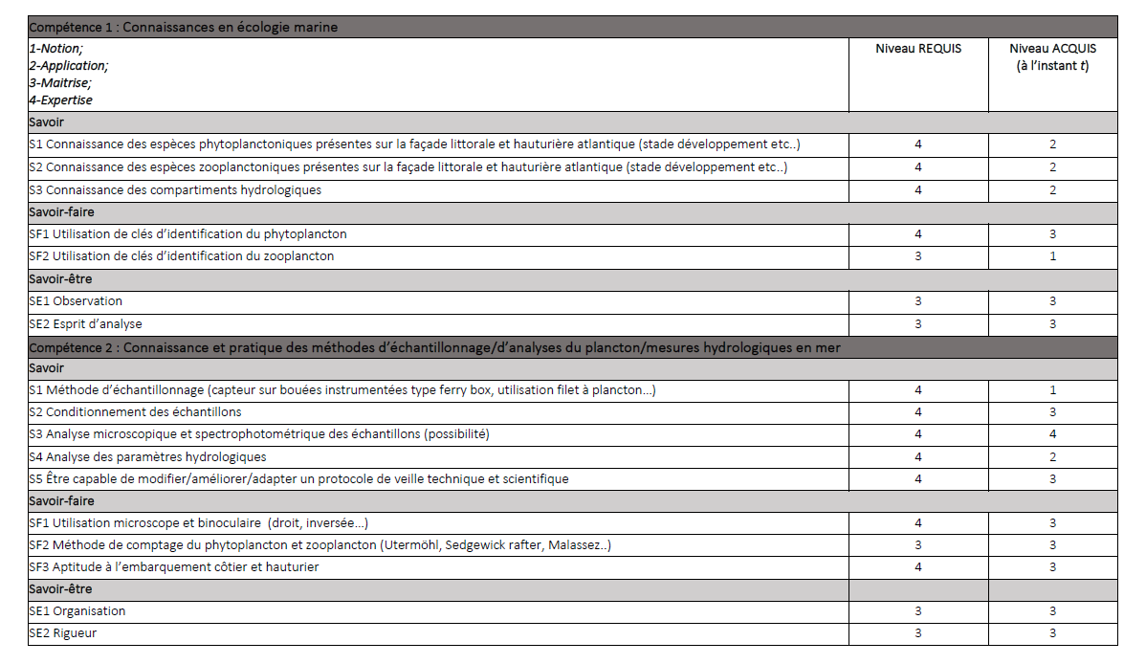
Bilan de compétences
Ingénieur d’études Observation, Hydrologie et Plancton (H/F) | Ifremer | LinkedIn.

